Slide 1
Fitervari & Fitervari Health
Anzinger Stefan, Kern Tobias, Rausch-Schott Manuel, Steininger Markus

Slide 2
Visionen

Slide 3
Eintrittskontrolle mit NFC
Eingangstür ist mit einer NFC Schnittstelle ausgerüstet
Kunde kann Türe öffnen indem das Smartphone zur Schnittstelle gehalten wird

Slide 4
Digitaler Trainingsplan
Trainingspläne werden digital verwaltet
Einsparung von Papier
Smarte Gerätezuweisung -> geringere Wartezeit
Optimale und einfache Anpassung an den Kunden

Slide 5
Aufzeichnung der Gesundheitsdaten
App zeichnet Vitalfunktionen über eine Smartwatch auf
Daten werden Arzt & Trainer zur Verfügung gestellt
Mögliche Verhinderung medizinischer Vorfälle
Verbesserung von zukünftigen Trainings- & Ernährungsplänen

Slide 6
Ernährungspläne
Fachpersonal erstellt individuelle Ernährungspläne
Ernährungspläne sind mit den Trainingsplänen abgestimmt und komplementieren diese

Slide 7
Zentrale Geräteverwaltung
Sportgeräte sind zentral verwaltet
Sportgeräte kommunizieren ihren Status (belegt oder nicht)
Vermeidung von Wartezeiten durch intelligente Zuordnung von Kunden

Slide 8
Gerätedisplay
Sportgeräte sind mit einem Display ausgerüstet
Display zeigt Details zur Übung an
Mögliche Umsetzung: NFC Ablagefläche für das Smartphone

Slide 9
Trainingszusammenfassung
Nach Verlassen des Fitnessstudios wird durch die App eine Zusammenfassung generiert
Zusammenfassung beinhaltet Vitalwerte & diverse andere wichtige Metriken

Slide 10
Fitervari
Erstellung und Anzeige von digitalen Trainingsplänen

Slide 11
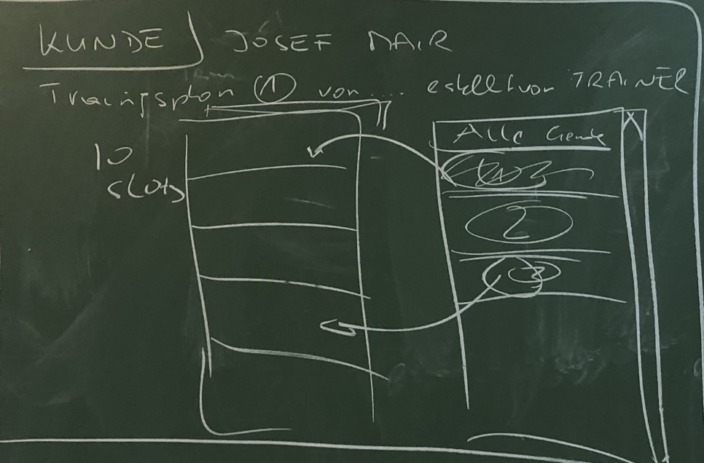
Web-Interface
Trainer erstellt Trainingspläne für einen bestimmten Kunden
Neue Kunden & Geräte können hinzugefügt und verwaltet werden

Slide 12
Backend
Empfangen der Daten vom Web-Interface
Speichern der Daten in der Datenbank
Keycloak für User

Slide 13
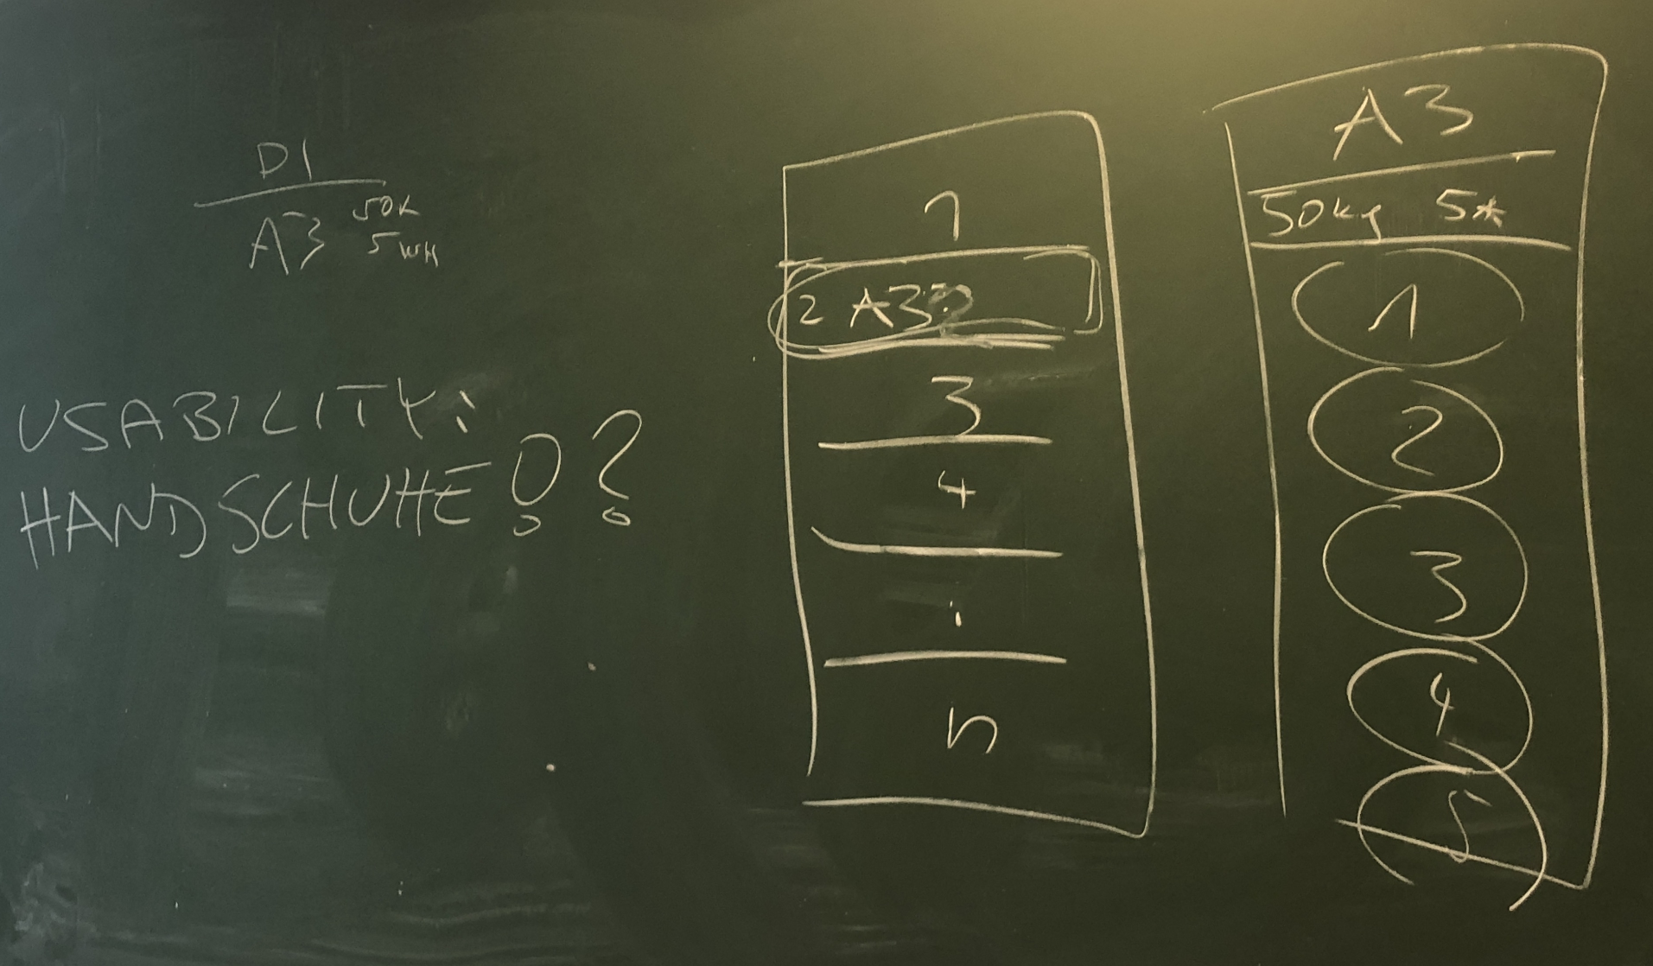
App
Flutter (Android + iOS)
Anzeige der Trainingspläne
Eingabe tatsächlich durchgeführter Übungen

Slide 14
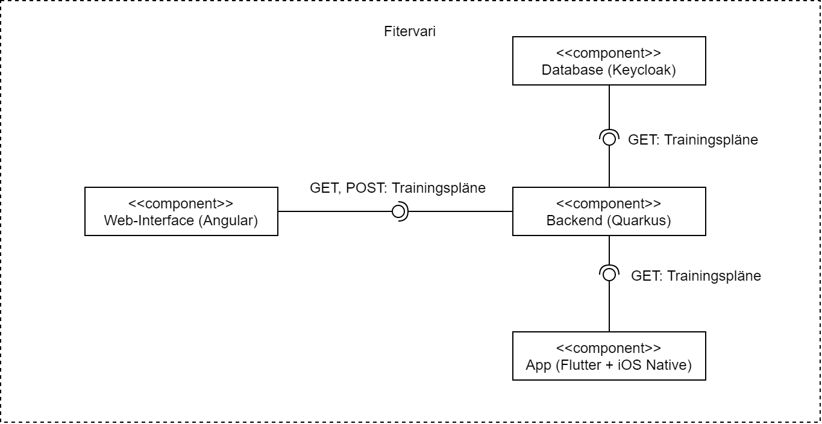

Slide 15
Fitervari Health
Aufzeichnung der Gesundheitsdaten + Trainingszusammenfassung

Slide 16
Smartwatch
Aufzeichnung der Daten
Senden an das Backend
Speichern in der Datenbank

Slide 17
Web-Interface
Anzeige der Daten des Kunden
Optional: Vorschläge für Trainingspläne basierend auf den Daten

Slide 18
App-Erweiterung
Anzeige der eigenen Gesundheitsdaten
Grafische Darstellung der Daten aus dem Training
Man sieht, was man erreicht hat

Slide 19


Slide 21
Vielen Dank für Ihre Aufmerksamkeit!

